Slide 1
13주차: Java 프로그래밍
백석대학교 강윤희

Slide 2
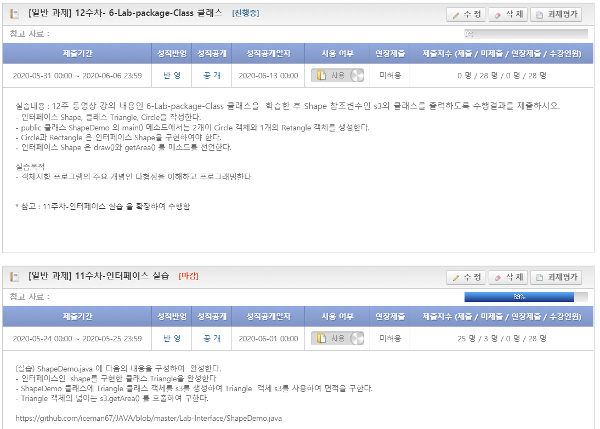
12주차 과제
클래스정보 얻기

Slide 3
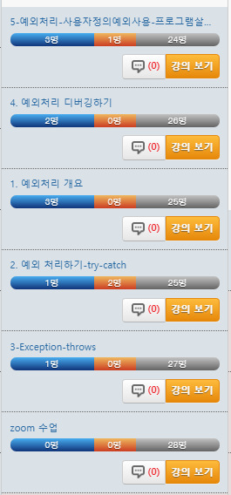
예외처리

Slide 4
수업목표
예외의 발생을 이해한다
예외란 ?
예외처리가 필요한 이유는 ?
예외처리 방식을 이해한다
자바의 예외처리문법 이해(try-catch-finally)
예외의 전파(throws, 예외를 호출한 메소드로 전달)
예외 클래스를 작성한다
사용자 정의 예외 클래스 작성
작성한 예외 클래스를 사용한 예외 전파 (throw)
Notes:
writing robust software, When an error occurs in a Java program it usually results in an exception being thrown.
http://pages.cs.wisc.edu/~hasti/cs368/JavaTutorial/NOTES/Exceptions.html

Slide 5
예외의 발생 – 연산 오류
프로그램 실행 후 오류 메시지를 확인함
프로그램 – 연산오류 발생
class Exception1 {
public static void main(String args[]) {
int i = 5; int j = 0;
int k = i / j; // 불능 : 예외상황 발생 -> 프로그램 수정 필요
System.out.println(“k = “ + k);
}
}
오류 메시지
i의 값인 5를 j의 값인 0으로 나눌 때 오류 발생
예외 ArithmeticException이 발생

Slide 6
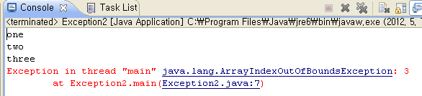
예외의 발생 – 배열범위 초과
프로그램 – 연산오류 발생
class Exception2 {
public static void main(String args[]) {
int i = 0; // 배열요소는 3개 : 0, 1, 2
String array[] = { “one”, “two”, “three”};
while(i < 4) { // i값 : 0 ~ 3 (4개)
System.out.println(array[i]); // 4번째( i==3) 요소 : 오류
i++; // 배열 요소 증가
} …
오류 메시지
Java.lang.ArrayIndexOutOfBoundException : 3
At Exception2.main<Exception2.java.6>
생성된 배열의 크기를 초과한 배열요소의 인쇄 시도
예외 ArrayIndexOutOfBoundException이 발생

Slide 7
예외 처리 문형
기본적인 예외 처리 구문
‘try-catch-finally’ 구문 이용
예외가 발생한 메소드 내에서 처리하는 방식
기본 문형
catch 와 finally는
선택적임
try
블록1
catch(예외클래스명 변수)
블록2
finally
블록3
우선 수행
예외 발생시 수행
예외가 발생하건 안하건 관계없이 수행

Slide 8
예외의 처리
프로그램 – 예외발생에 대한 처리
class Exception3 {
public static void main(String args[]) {
int i = 0;
String array[] = {“one”, “two”, “three”}; // 3개 배열
while(i < 4) { // 4개 배열(0 ~ 3)까지 인쇄
try {
System.out.println(array[i]); // 4번째 배열 : 오류
} catch(ArrayIndexOutOfBoundsException e) { // 예외 선언
System.out.println(“배열 범위 초과”); // 배열오류시 수행
break; // 정상 종료
} finally {
i++; // try 문을 실행할 때마다 수행됨
system.out.println(“배열요소 증가 : i = ” + i);
}
} …

Slide 9
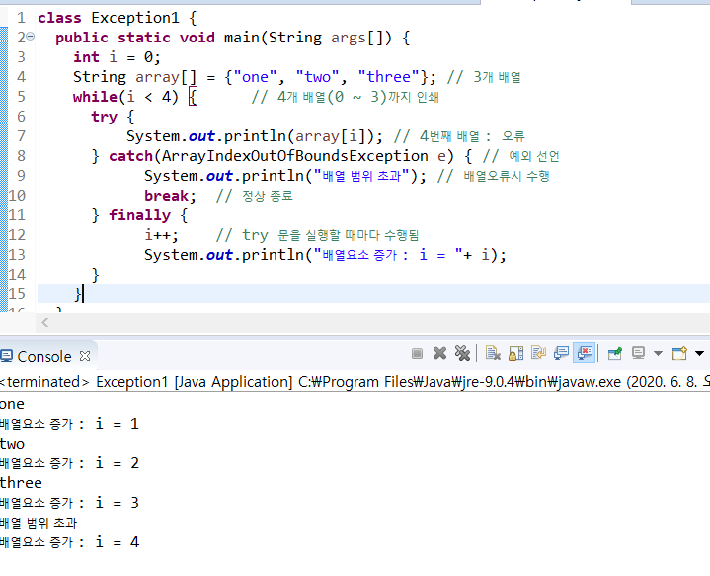

Slide 10
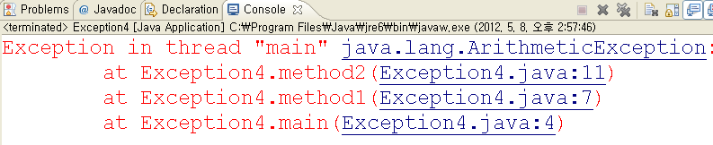
예외의 전파속성
예외의 처리가 정의되지 않으면
예외가 발생된 메소드를 호출한 메소드로 전파됨
프로그램 – 예외의 전파
class Exception4
{
public static void main(String args[]) {
method1();
}
static void method1() {
method2(); // (2) 오류 전파 : main()으로 전파
}
static void method2(){
int i = 5; int j = 0;
int k = i / j; // (1) 오류발생 : method1()으로 전파
System.out.println("k = " + k);
}
}
오류 메시지
Java.lang.ArithematicException : / by zero
At Exception4.method2 Exception4.java.11>
At Exception4.method1 Exception4.java.7>
At Exception4.main Exception4.java.4>

Slide 11
전파된 예외의 처리
프로그램
class Exception5 {
public static void main(String args[]) {
method1();
}
static void method1() { // static인 main()에서 호출되므로 static 메소드가 됨
try {
method2(); // method2() 수행시의 연산 오류는 여기서 처리
} catch (ArithmeticException e) { // 오류내역은 e 객체에서 관리됨
e.printStackTrace(); // e에 들어 있는 오류의 내용을 출력함
}
}
static void method2() throws ArithmeticException {
// throws : 호출 메소드로 예외를 전파
int i = 5; int j = 0;
int k = i / j; // 예외발생 직접처리하지 않고 처리를 넘김(예외 전파)
System.out.println("k = " + k);
}
}

Slide 12
예외의 인위적인 발생
응용 프로그램에 의한 예외의 발생
시스템에서는 예외의 상황을 만나면 미리 정의된 예외(사용자정의 예외)를 발생시킴
응용 프로그램에서도 필요한 경우에 예외를 발생시킬 수 있음
예외의 발생은 throw라는 키워드를 사용
예외클래스는 Exception 클래스를 상속함
throw는 프로그램에서 정의하는 예외클래스로 예외를 발생시킴
class Grade {
int grade;
void setGrade(int score)
{
if (score > 100 || score < 0) // 점수 범위 오류
throw new OutOfBounds(score); // 예외의 생성 및 발생
else grade = score / 10; // 정상 값
}
}
class OutOfBounds extends Exception // 예외 클래스의 정의
{
OutOfBounds(int score) {
super(“OutOfBoundsException : “ + score); // super = Exception
}
}

Slide 13
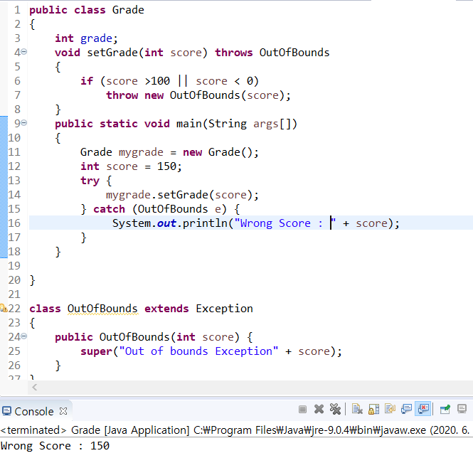
예외의 인위적인 발생

Slide 14
정리하기
예외는 프로그램에서 발생하는 예기치 않은 상황으로 정의됨
자바언어에서는 정상적인 코드와 예외 처리를 위한 코드를 분리하도록 설계함
try-catch-finally’ 구문 이용하여 예외가 발생한 메소드 내에서 처리하거나 또는 예외를 전파(throws)하여 처리하도록 함
필요 시 예외를 정의하기 위해 Exception 클래스를 상속하여 사용자 정의 예외처리 클래스 작성함
사용자 정의 예외를 발생시키기 위해 예외 객체를 생성한 후 throw문을 사용함

Slide 15
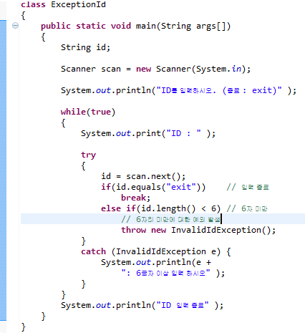


실습문제

